Slide 1
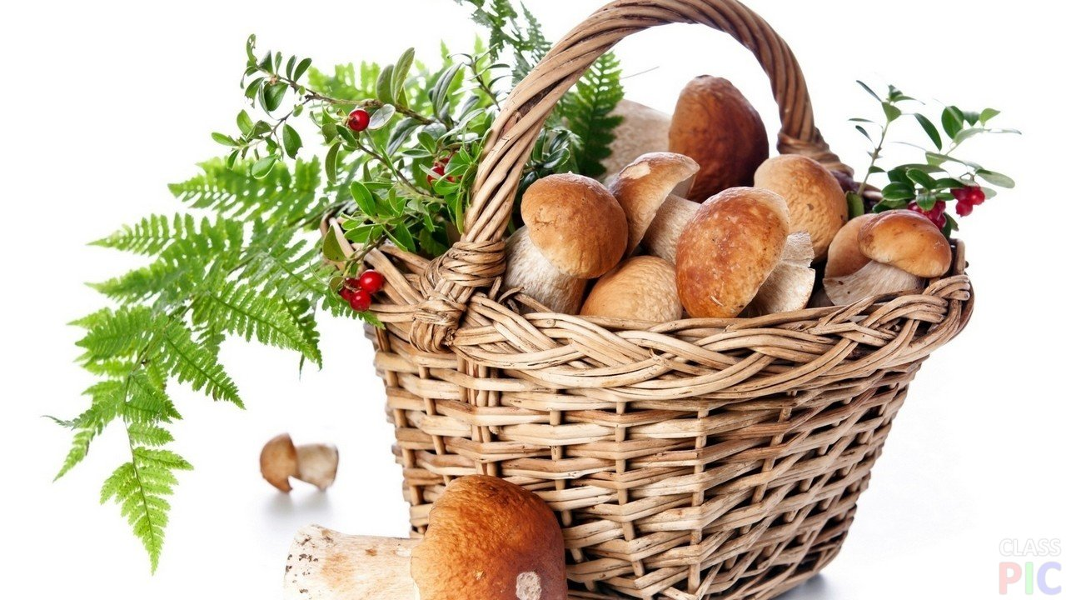
Практична робота № 5
Тема. Розпізнавання їстівних та отруйних грибів своєї місцевості.

Slide 2
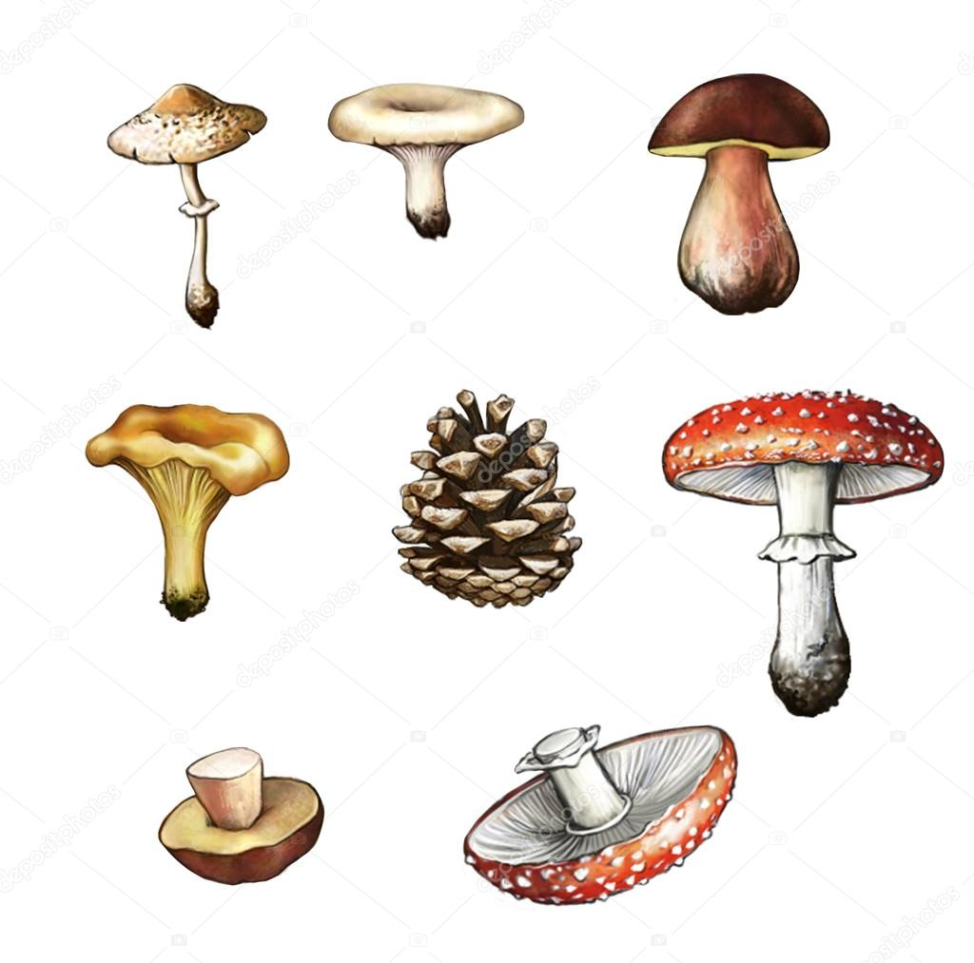
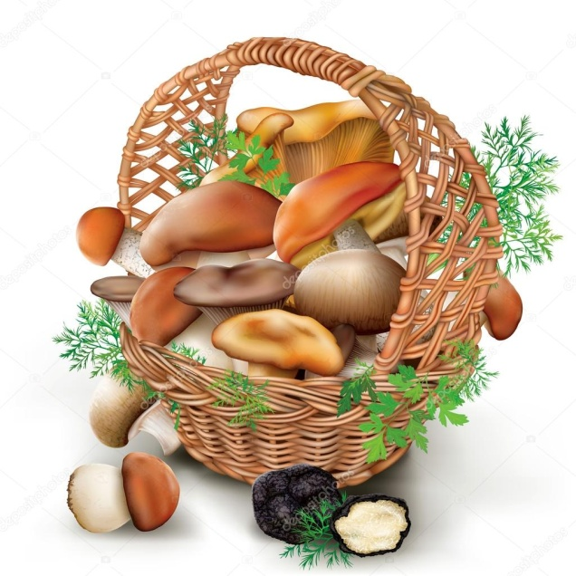
Мета: навчитися розрізняти їстівні та отруйні гриби своєї місцевості.
Обладнання: презентація, зображення, схеми.

Slide 3
Хід роботи:
Визначте, які з грибів отруйні, а які — їстівні, та заповніть таблицю.
№ | Назва грибу | Їстівний чи отруйний | Характерні ознаки
1
…

Slide 4
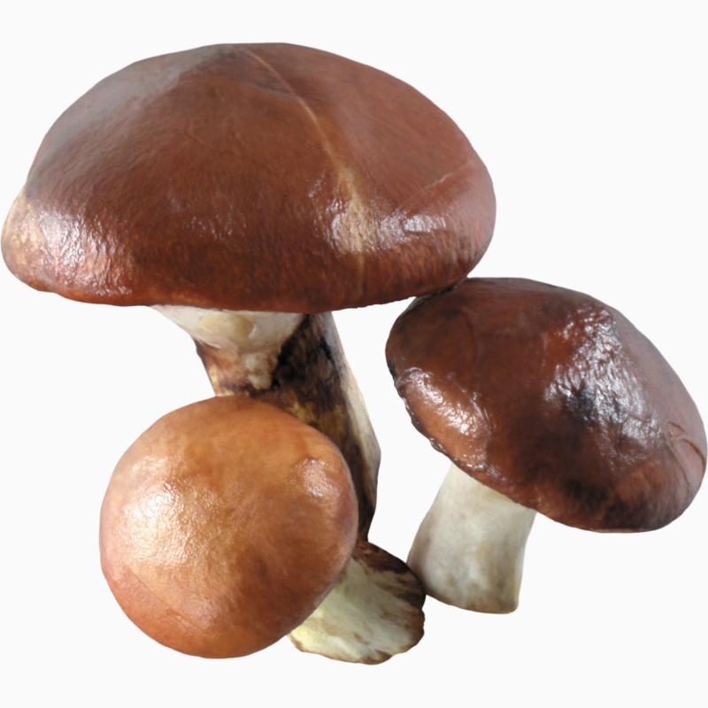
1
МАСЛЮК
Головна ознака - маслянистий шапинка і добре віддільна від неї світла плівка.
М'якоть - жовта.
Колір шапинки варіюється від жовто-бурого до шоколадно-оливкового, а її діаметр - від 5 до 12 см. З часом з напівсферичної вона трансформується в плоску.
Ніжка невелика, циліндрична або булавоподібна, висотою до 12 см.
Під час дощу масляниста капелюшок покривається густим слизом. Цьому явищу гриб і зобов'язаний своєю назвою.

Slide 5
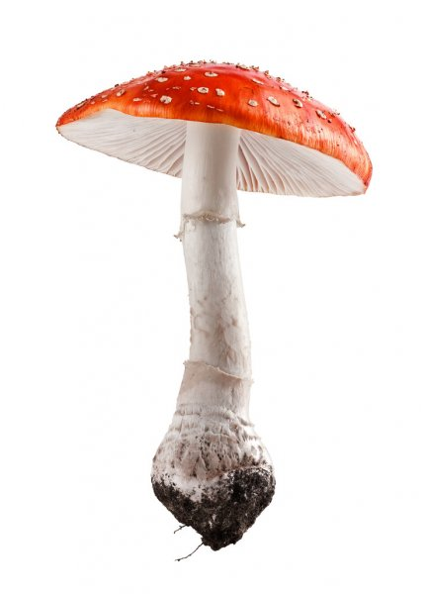
2
МУХОМОР ЧЕРВОНИЙ
Гриб отримав свою назву за отруйні властивості, використовувані проти мух.
Шапинка спочатку майже шаровидна, потім опукла, іноді плоска, в діаметрі до 20 сантиметрів, з гладким, пізніше смугастим краєм.
У свіжому стані злегка клейкий, в сухому - блискучий, яскраво-червоний, червоно-помаранчевий з білими пластівцями по поверхні.
Пластинки знизу шапинки широкі, вільні.
Ніжка спочатку щільна, потім порожня, біла або кілька жовтувата, гладка.
Вгорі ніжки є плівкове кільце.
М'якоть біла, під шкіркою капелюшки світло-оранжева або жовтувата, солодка, без вираженого запаху.
Токсична дія на організм людини. Отрута викликає задуху, судоми, непритомність, іноді хвороба закінчується смертю.

Slide 6
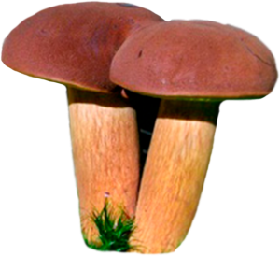
3
ПОЛЬСЬКИЙ ГРИБ
МОХОВИК КАШТАНОВИЙ
Шапинка діаметром 3-12 (до 20) см, в зрілості опукла, плосковипукла або подушковидна, в старості - плоска, світло-червонувато-коричневих, каштаново-, шоколадно-, буровато- і темно-коричневих тонів (під час дощу - темніше).
Шкірочка гладенька, суха, бархатиста, в мокру погоду - з масляниста (блискуча) - не знімається.
При натисканні на жовтувату трубчасту поверхню з'являються синюваті, синьо-зелені, блакитні (при пошкодженні пор) або навіть буро-коричневі плями.
Ніжка висотою 3-12 (до 14) см і товщиною 0,8-4 см, щільна, циліндрична, з загостреним підставою
При натисканні синіє, потім буріє.
М'якоть щільна, м'ясиста, з приємним (фруктовим або грибним) запахом і солодкуватим смаком.

Slide 7
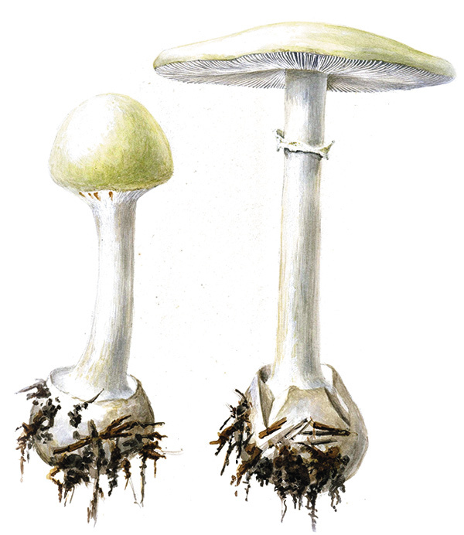
4
БЛІДА ПОГАНКА
Шапинка гриба м опукла, шовковиста з гладким краєм, від 6 до 11 сантиметрів у діаметрі.
Фарбування біла, блідо-зелена, жовто-зелена або оливково-зелена з великими білими пластівцями, в середині зазвичай темніше без пластівців на поверхні.
Пластинки часті, вільні, досить широкі, що не приросли до ніжки.
Ніжка догори звужена, біля основи має клубневидне потовщення, оточене білою облямівкою.
.У верхній частині ніжки є плівкове кільце.
М'якоть біла, під шкіркою часто злегка забарвлена, без особливого запаху і смаку.
Бліда поганка дещо нагадує печерицю.
У хворого починається сильний біль в животі, блювота,, з'являється холодний піт, холонуть кінцівки, пульс стає слабким. Напади повторюються кілька разів, і через 5-10 днів після отруєння настає смерть.

Slide 8
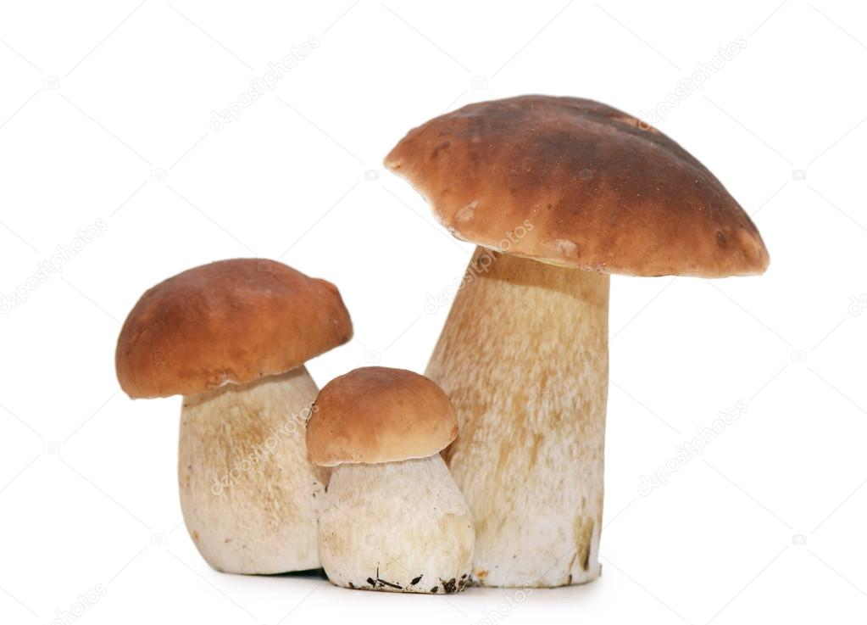
5
БІЛИЙ ГРИБ
Шапинка діаметром 8-25 (30) см, спочатку куляста, потім опукла.
Шкірочка слабо бархатиста, у зрілих екземплярів, особливо в суху погоду, покривається тріщинами.
Колір частіше світлих тонів: кавовий, коричневий, сірувато-бурий.
Трубочки вільні, тонкі, краї трубочок молодих грибів білі, потім жовто- або оливково-зелені.
Ніжка висотою 10-25 см, діаметром 2-7 см, спочатку булавоподібна, в зрілому віці частіше циліндрична.
М'якоть щільна, в зрілості злегка губчаста, особливо в ніжці: при стисненні ніжка як би пружинить.
Колір білий, що не змінюється на повітрі, під трубчастим шаром іноді жовтуватий. Запах приємний, грибний, смак солодкуватий.

Slide 9
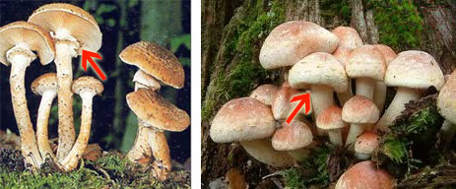
6
НЕСПРАВЖНІ ОПЕНЬКИ
Вони мають крикливо-яскраві капелюшки цегляно-червоного або сірчано-жовтого кольору, без лусочок, а у їстівних осінніх опеньків капелюшки неяскравих тонів - світло-коричневі з тонкими, дрібними коричневими лусочками.
У їстівних опеньків на ніжці біле, добре помітне кільце, у помилкових - майже непомітні залишки кільця.
Несправжні опеньки видають неприємний землистий запах, а їстівні - приємний грибний аромат.
ЇСТІВНІ
ОТРУЙНІ

Slide 10
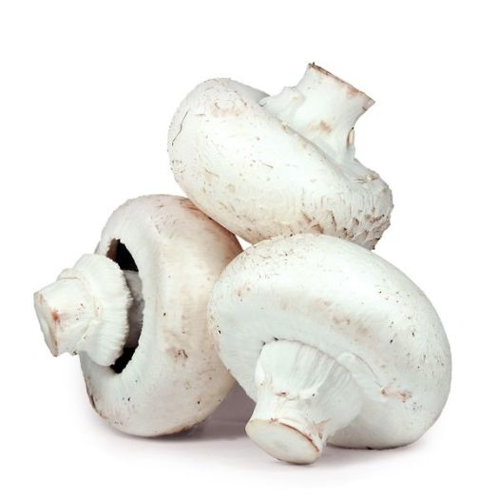
7
ПЕЧЕРИЦІ
ШАМПІНЬОНИ
Шапинка досить масивна, при цьому, у міру його зростання, вона змінює свою форму. Спочатку вона округла, потім стає плоскою.
Колір шапинки різний, залежно від виду: вона може бути як білої, так і бурою або коричневою. Діаметр її варіюється від 2 до 10 см.
На дотик шапинка або гладка, або покрита жорсткими лусками.
Пластинки спочатку білі, потім стають рожевими, а потім коричневими.
М'якоть біла, але з плином часу на повітрі стає червонуватою або жовтуватою.
Ніжка рівна щільна, іноді буває рихлою і полою усередині.
Відмінною рисою є характерний анісовий запах.

Slide 11
Виконайте тестові завдання:
1. Вкажіть пластинчасті гриби:
а) опеньок б) мухомор
в) білий гриб г) маслюк д) печериця
2. Деякі гриби утворюють "дружбу" з рослинами. Наприклад Підберезовик і береза, Підосиновик і осика. Як називається така "дружба"?
А) мікориза Б) паразитизм В) симбіоз

Slide 12
3. Яку користь несуть гриби для природи?
А) жодної
Б) допомагають рости деревам
В) розкладають відмерлі рештки рослин
Г) очищають середовища від залишків загиблих організмів
Д) беруть участь у фотосинтезі
4. Із шапинки і ніжки складається....
А) Спора Б) грибниця
В) плодове тіло Г) плід

Slide 13
ВИСНОВОК
Сформулюйте правила збирання грибів у лісі:
1)
2)
3)
…

